Slide 1
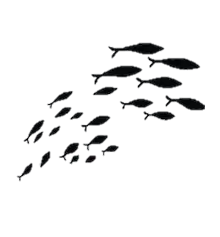
IoT를 활용한 어항관리 시스템
구 현 모

Slide 2
목 차
1.프로젝트 목적
2.주요내용
3.기능 시연

Slide 3
1.프로젝트 목적
어항은 하나의 작은 생태계이다.
→생태 사이클을 유지하기 위한 노력이 필요하다.
IoT 기술로 시간, 장소에 구애받지 않는 유지관리.
IoT 시스템을 개발하며 소프트웨어, 하드웨어에 대한 개발경험 체득.

Slide 4
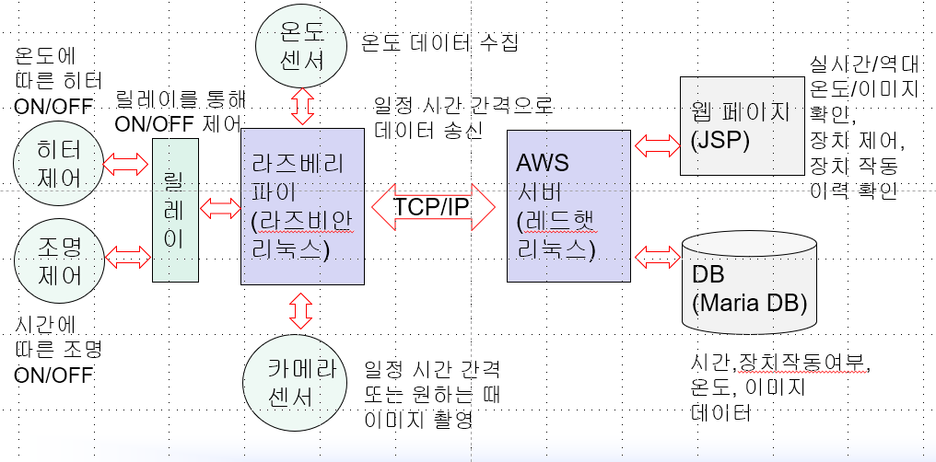
1.프로젝트 목적
겨울철이라고 가정하여 수온조절은 히터만을 이용한다.
어항의 위치는 볕이 들지 않는 장소로 가정하여 일출,몰이
어항에 영향을 끼치지 않는다고 가정한다.
시스템의 개발은 웹을 통한 완전한 제어 및 DB연동을 통한 데이터 누적 및 분석을 목표로 한다.
라즈비안 리눅스에서 파이썬으로 설계한 UI프로그램을 추가하고,
JSP로 웹 페이지를 만들며 AWS를 통해 상호 작용할 수 있도록 한다.
웹 페이지 구성 중 기존 누적 테이터의 그래프 출력은 ThingSpeak를 활용한다.

Slide 5
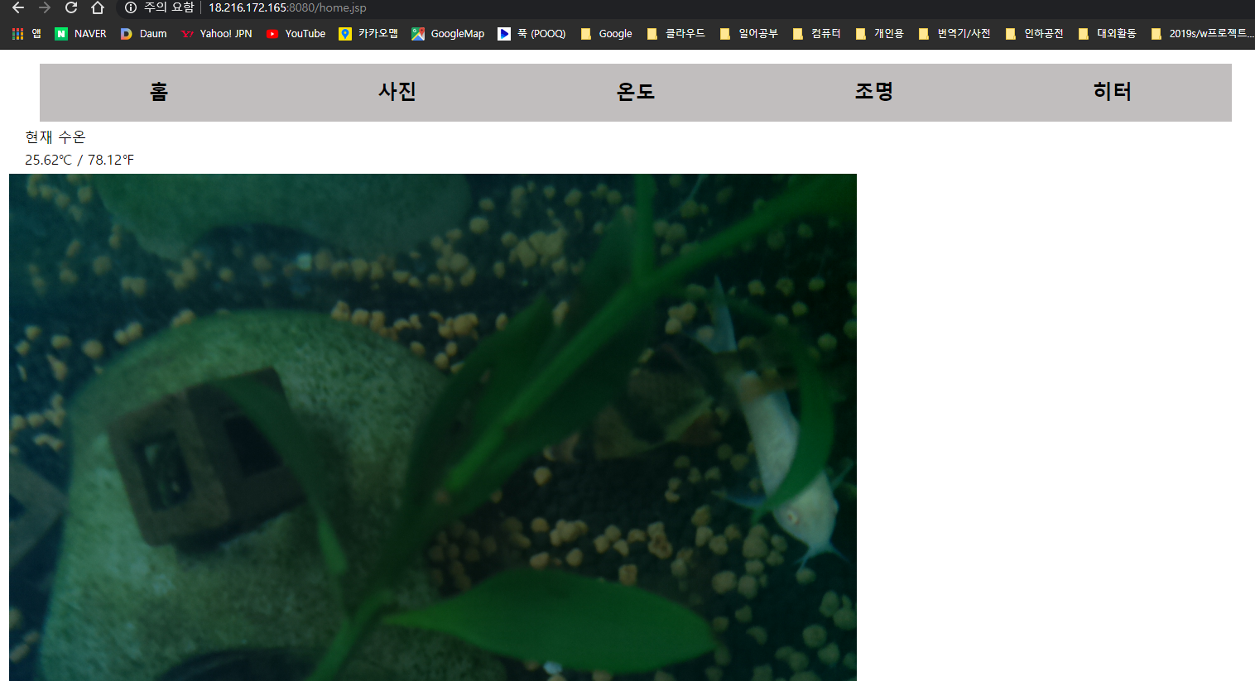
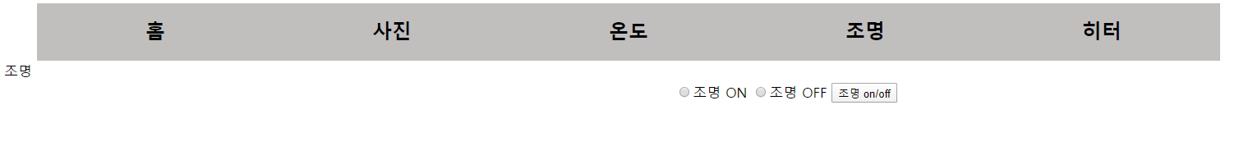
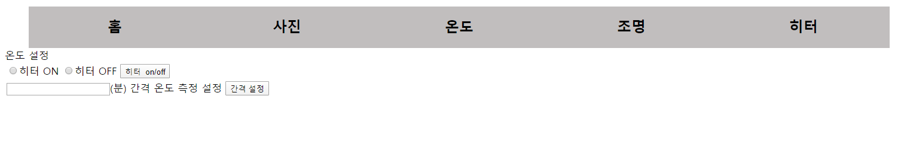
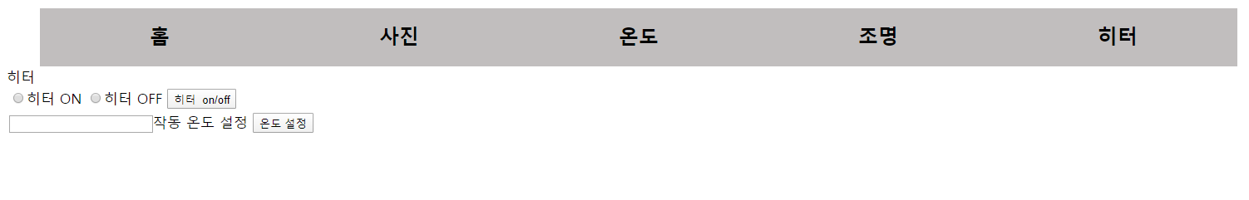
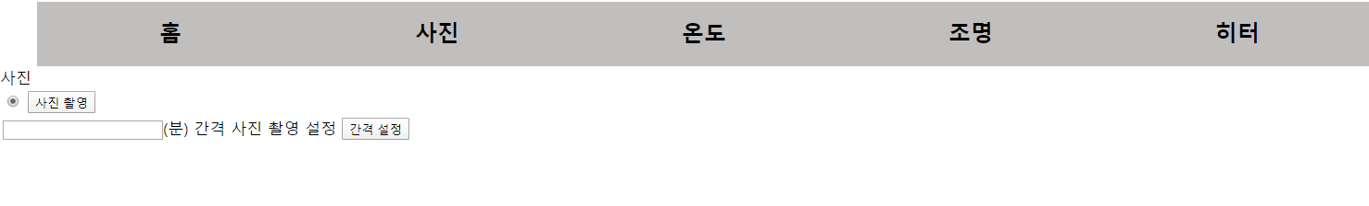
2.주요내용

Slide 6
3.기능 시연
http://18.216.172.165:8080/home.jsp

Slide 7
감사합니다.

